Slide 1


Урок №5
8 класс
Отечественная
война 1812 года
XIX век
История
России

Slide 2



План урока.
1.Причины и начало войны.
2.Смоленское сражение.
3.Бородинская битва.
4.Тарутинский маневр.
5.Партизанское движение.
6.Гибель «Великой армии».
7.WWW-ресурсы по теме.

Slide 3

Задание на урок.
Сформулируйте причины победы России в Отечественной войне 1812 года?

Slide 4
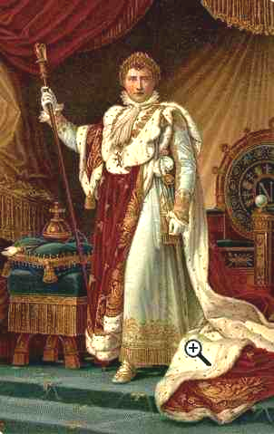
1.Причины и начало войны.
После заключения Тиль-зитского мира Наполе-он был близок к миро-вому господству.
Ряд стран стали вассала-ми Франции,Австрия и Пруссия-заключили с ней союзнические до-говоры.
Наполеон стремился на-нести решающий удар по Англии, но этому мешала Россия,не вы-полнявшая условий континентальной бло-кады.Война стала не-избежной.
Наполеон-император
Франции

Slide 5
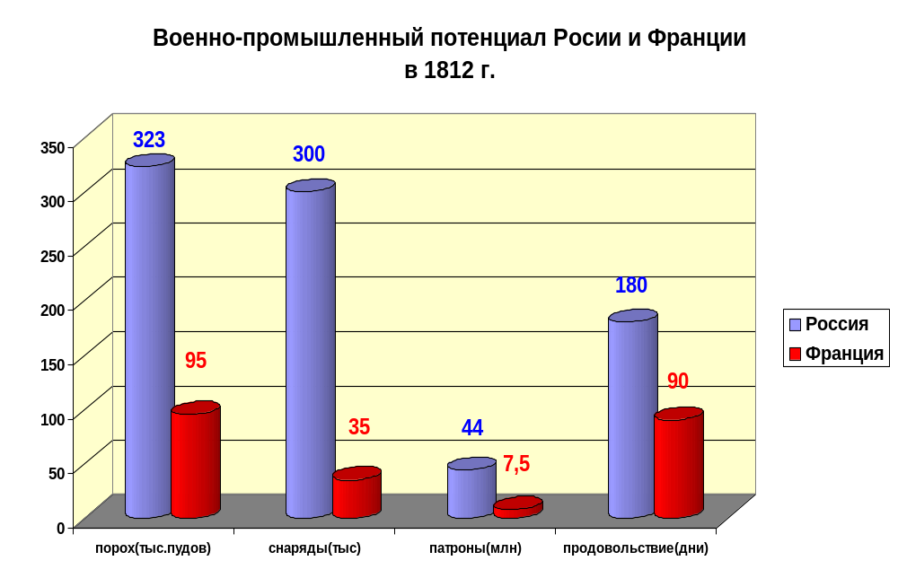
1.Причины и начало войны.
1.На основе диаграммы сравните военно-эко-
номический потенциал России и Франции?

Slide 6
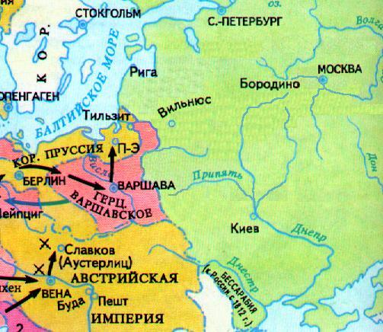
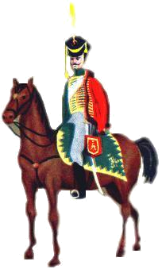
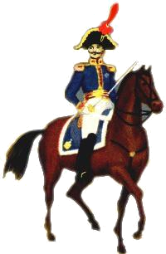
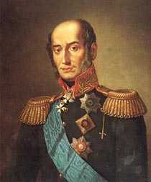
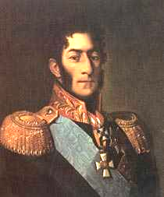
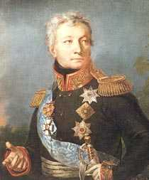
1.Причины и начало войны.
Летом 1812 г. французская ар-мия численностью 600 000 человек сосредоточилась на территории Польши.
Наполеон рассчитывал в при-граничном сражении раз-бить противника и продик-товать условия мира.
Русские не зная планов Напо-леона разбили армию не 3 группы и расположили их вдоль всей границы.
I.Барклай де Толли
110 000
Великая
Армия
600 000
II.Багратион
49 000
III.Тормасов
45 000

Slide 7
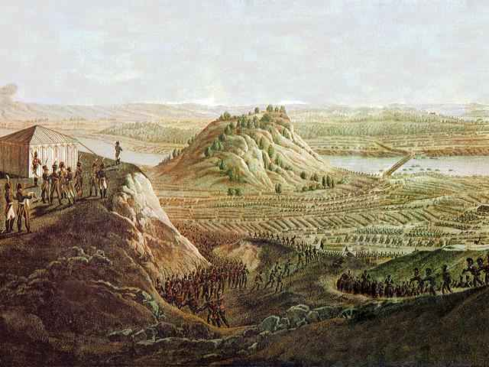
1.Причины и начало войны.
12 июня 1812 г.
Французская
армия
форсирует
Неман.
12 июня 1812 г. «армия двунадесяти языков» форси-ровала Неман и стремительно двинулась вперед с целью не допустить воссоединения 1-й и 2-й рус-ской армий.
Главнокомандующим русской армии был сам Алек-сандр I,что затрудняло действия генералов.Вскоре его убедили уехать из армии,но новый главноко-мандующий так и не был назначен.

Slide 8
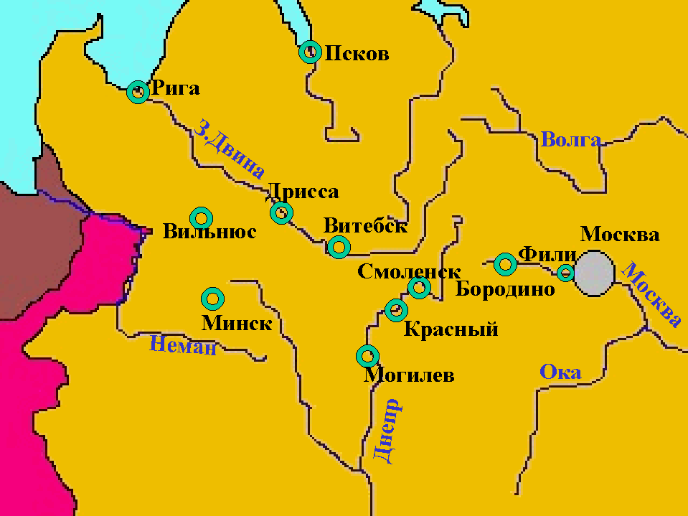
Действия французов заставили русское командо-вание начать отступление,чтобы не дать Напо-леону разбить 1-ю и 2-ю армии по одиночке.
Первоначально русские надеялись встретиться в Дрисском укрепленном лагере,но французы не позволили им это сделать.
1
2

Slide 9
Место соединения русских армий постоянно ме- нялось,до тех пор,пока они не встретились в к. июля под Смоленском.
1
1
2
2

Slide 10
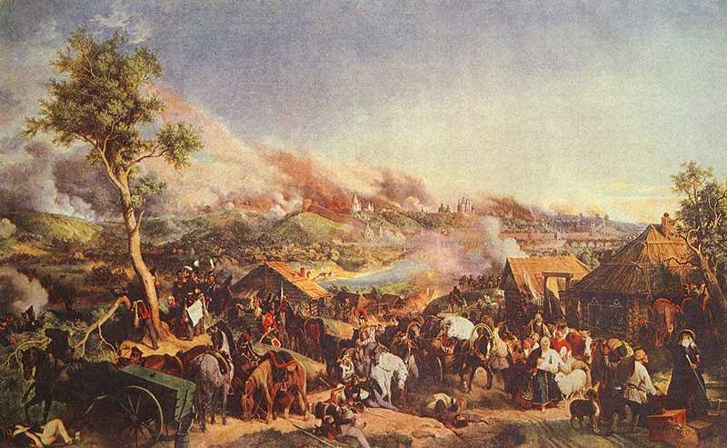
2.Смоленское сражение.
П.Гесс.
Сражение под
Смоленском
5 августа.
Под Смоленском развернулось ожесточенное сражение.Французы,потеряв 20 000 солдат, заняли город только тогда ,когда русское командование сочло его дальнейшую обо-рону бессмысленной и отдало приказ возоб-новить отступление.

Slide 11
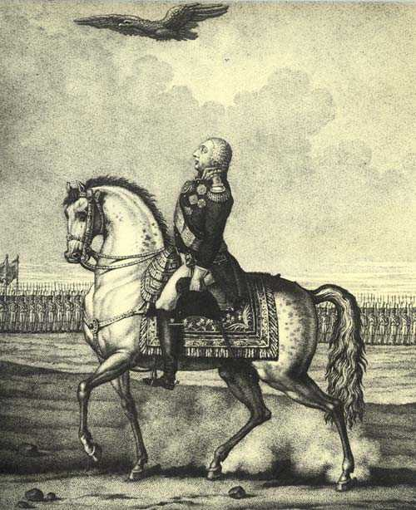
2.Смоленское сражение.
Неудачи начального пе-риода войны заставили императора заняться поиском нового глав-нокомандующего.
Противоречия между Барклаем де Толли и Багратионом не позво-ляли остановиться на их кандидатурах и под давлением обществен-ности Александр I пос-тавил во главе армии М.И.Кутузова,который вскоре прибыл к войс-кам в р-не Царево-Зай-мище.
Кутузов принимает
парад под
Царево-Займище.

Slide 12
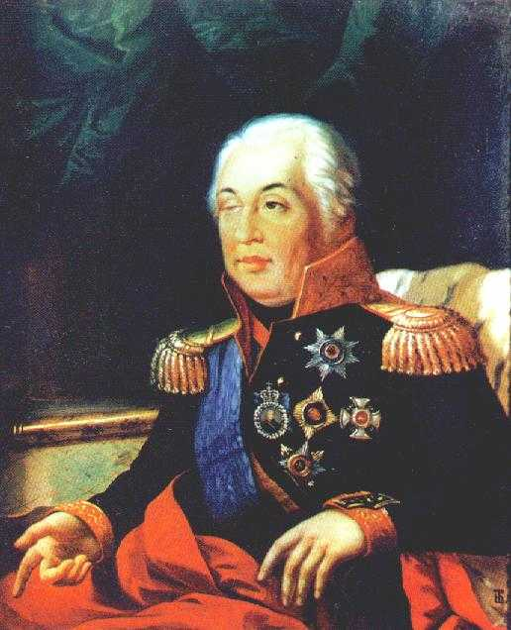
3.Бородинская битва.
Неожиданно для всех новый главноко-мандующий объя-вил действия Барк-лая де Толли вер-ными и продолжил отступление,в по-исках места для ге-нерального сраже-ния,пока не остано-вился в 110 км от Москвы,около де-ревни Бородино.
М.И.Кутузов.

Slide 13
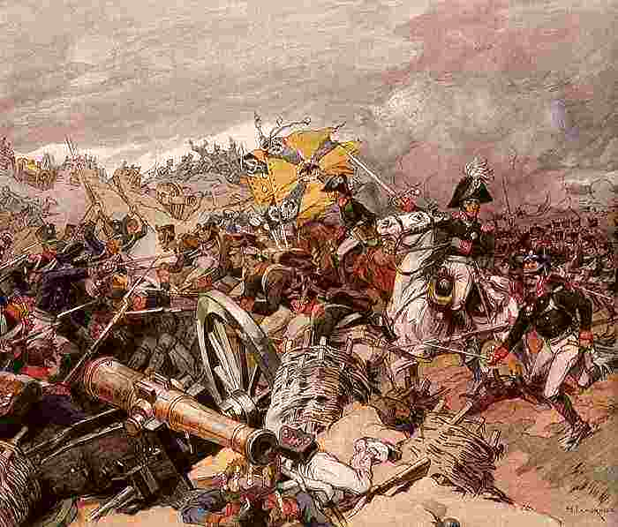
3.Бородинская битва.
По приказу Кутузова око-ло д.Шевардино нача-лось возведение земля-ного укрепления-реду-та.
24 августа к д. Шеварди-но подошли французы. Они с ходу атаковали редут.Сражение про-должалось до поздней ночи.
Утром Наполеону доло-жили,что русские ото-шли.25 августа сторо-ны готовились к пред-стоящему сражению.
Бой за Шевардинский
редут.

Slide 14
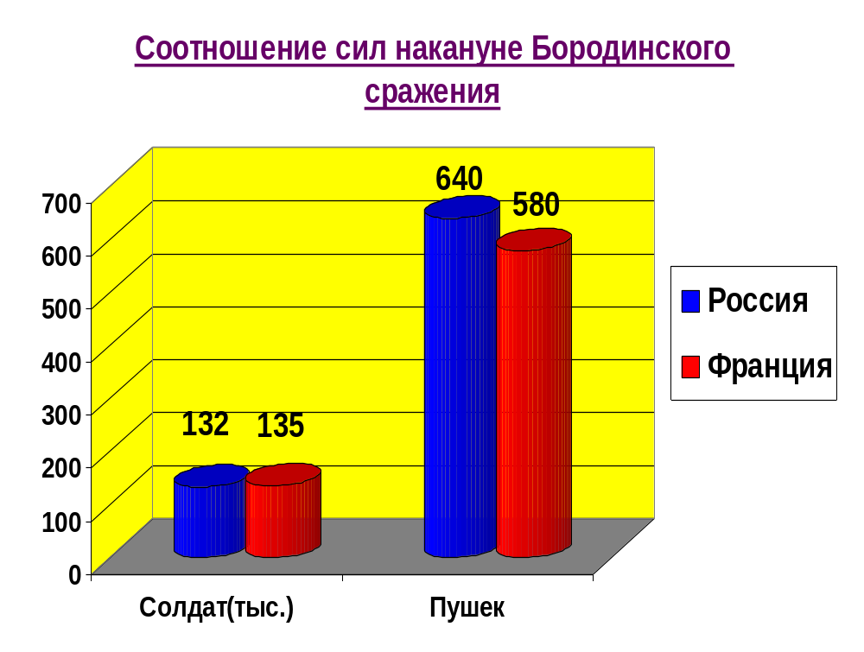
3.Бородинская битва.

Slide 15
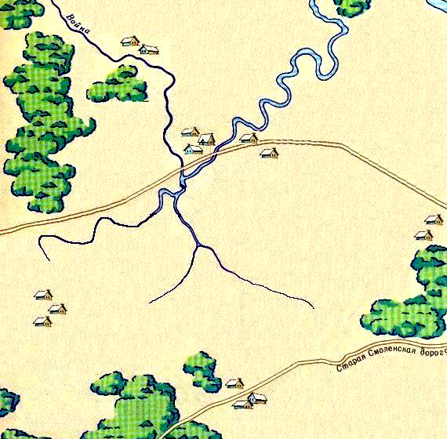
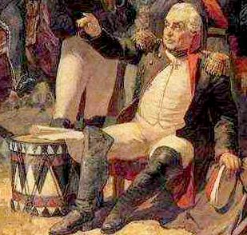
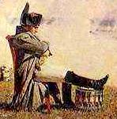
3.Бородинская битва.
Рано утром 26 августа полководцы выд-винули войска на исходные позиции.
Уваров
Платов
Бородино
Барклай де Толли
Батарея
Раевского
Татариново
Багратионовы
флеши
Шевардино
Багратион

Slide 16
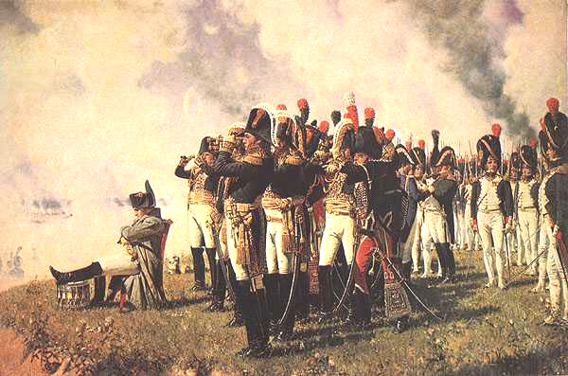
3.Бородинская битва.
В.Верещагин.
Наполеон на
Бородинских
высотах.
Битва началась в 5-30 утра. Наполеон напра-вил основной удар на левый фланг, где на-ходились Багратионовы Флеши.Бой за них продолжался весь день.Флеши переходили из рук в руки 7 раз,но французам так и не удалось прорвать оборону и выйти в тыл 1-й армии.

Slide 17
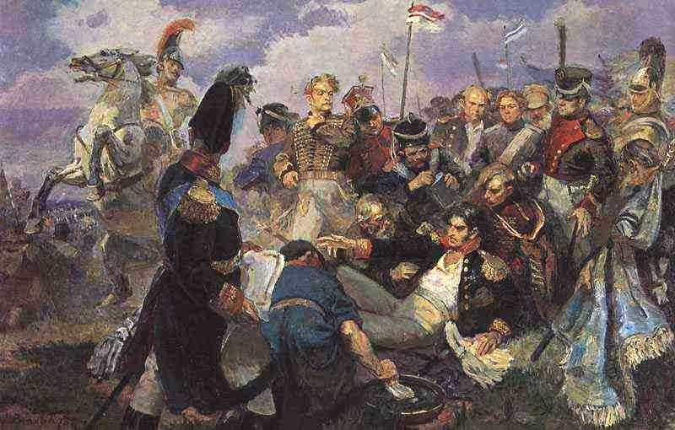
3.Бородинская битва.
В ходе сражения был смертельно ранен командующий 2-й армии П.Багратион
На командном посту его сменил генерал Н.Тучков.
Уваров
Платов
Бородино
Барклай де Толли
Батарея
Раевского
Татариново
Багратионовы
флеши
Шевардино
Багратион

Slide 18
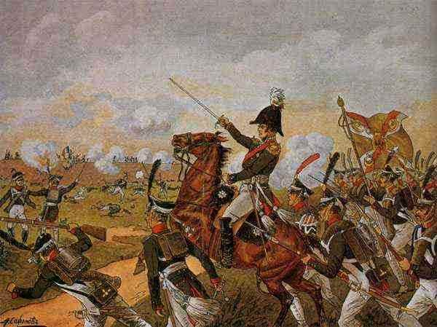
3.Бородинская битва.
Генерал
А.П.Ермолов
отбивает
батарею
Н.Раевского
Не менее ожесточенное сражение разыгра-лось на Курганной высоте,где находилась батарея Раевского.Французы несколько раз захватывали ее,но русские солдаты в штыковых атаках возвращали позиции обратно.

Slide 19
3.Бородинская битва.
Кутузов.что бы снять напряжение в центре послал в обход французов казаков атама-на Платова и драгун генерала Уварова.
Французы отбили рейд русских кавалеристов и в этот момент Наполеон двинул в бой свою Старую гвардию.
Но в неожиданно Наполеон отдал приказ возвратить Гвардию назад.К вечеру битва стала затихать.
Уваров
Платов
Бородино
Барклай де Толли
Батарея
Раевского
Татариново
Багратионовы
флеши
Шевардино
Багратион

Slide 20
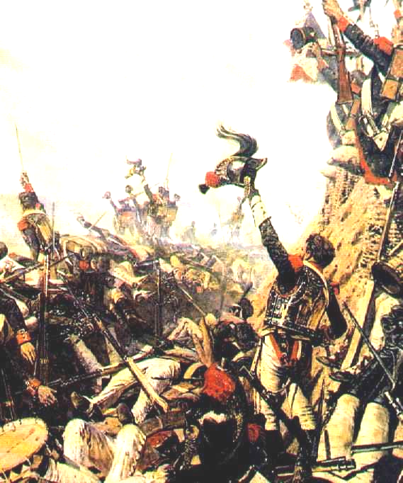
3.Бородинская битва.
27 августа в 2 часа но-чи Кутузов прика-зал отвести войска.
Сражение не принес-ло победы ни одной из сторон.Францу-зы потеряли 60 тыс. солдат, но за ними осталось поле боя. Русские-40 тыс, но они вынуждены бы-ли продолжить отс-тупление.
В.Верещагин.Конец
Бородинского сражения

Slide 21
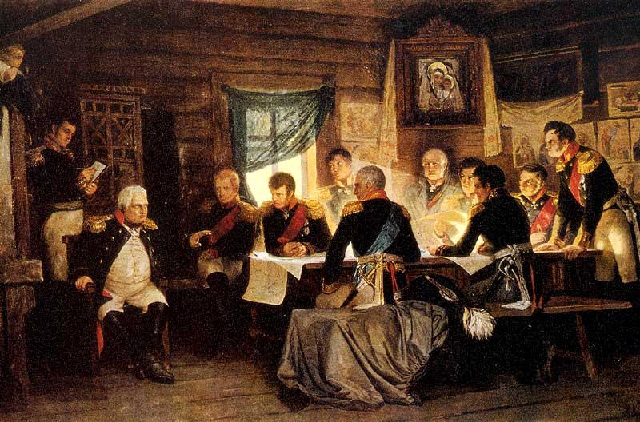
4.Тарутинский маневр.
Военный совет
В Филях
(1.9.1812)
Александр I и придворные требовали, чтобы под Москвой Кутузов дал новое сражение.
Кутузов подойдя к Москве, собрал военный совет в д.Фили и выслушав всех присутствующих заявил: «С потерей Москвы-не потеряна еще Россия…Но, когда уничтожится армия погибнет Москва и Рос-сия».

Slide 22
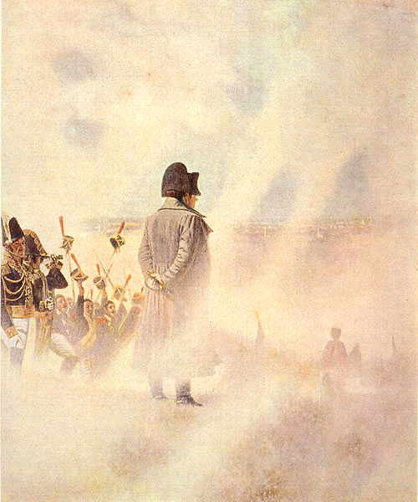
4.Тарутинский маневр.
Вместе с русской армией го-род покинули многие его жители.По приказу гене-рал-губернатора Ф.Росто-пчина Москва была по-дожжена.
Французы подошли к горо-ду 3 сентября.Наполеон расположившись на Пок-лонной горе,любовался русской столицей.Но,во-преки ожиданиям депу-тация московских бояр с ключами от города так и не появилась.
Город на 3 дня был отдан во власть солдат.
В.Верещагин.Перед
Москвой в ожидании
депутации бояр.

Slide 23
Русская армия покинув столицу по Рязанской до-роге,затем перешла на Калужскую, и оторва-лась от преследовавшего ее корпуса Мюрата.
Тарутино

Slide 24
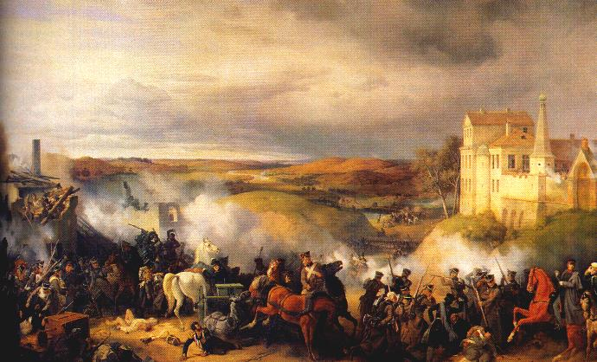
4.Тарутинский маневр.
П.Гесс
Сражение под
Тарутино.
Русская армия расположилась на берегу р.Нара в ста-ринном русском селе Тарутино.
Это позволило,прикрывая пути отхода французов на юг,дать армии отдых.В Тарутинский лагерь посто-янно прибывали подкрепления.Несколько попы-ток французов пройти в не разоренные войной районы были успешно отбиты.

Slide 25
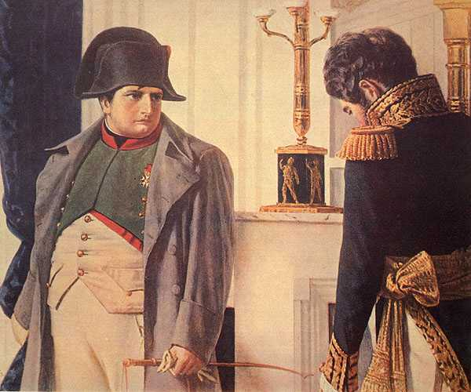
4.Тарутинский маневр.
В.Верещагин.
Наполеон
и
Лористон.
Находившийся в Москве Наполеон очень быстро по-нял,что оказался в ловушке.Достигнув долгождан-ной цели,он не смог подписать мир,армия на гла-зах превращалась в мародеров,впереди предстояла зима в разоренном и сожженном городе.
Генерал Лористон,посланный с предложением о мире сначала к Кутузову,а затем к Александру I возвра-тился ни с чем.

Slide 26
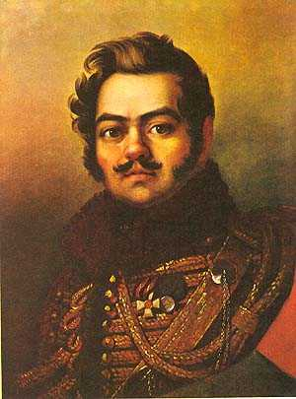
5.Партизанское движение.
Огромный урон наносили французам партизанские отряды,которые блоки-ровали коммуникации французов от Москвы до границы на Западе.
Инициатором партизанско-го движения стал полко-вник Д.Давыдов,полу-чивший на это согласие М.Кутузова еще до Боро-динского сражения.
Вскоре на занятых врагом территориях начали воз-никать отряды из числа местных жителей.
Денис Давыдов

Slide 27
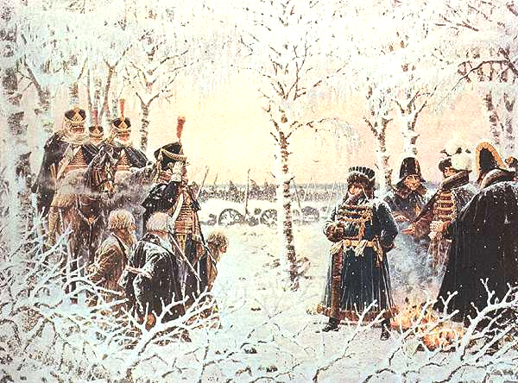
5.Партизанское движение.
В.Верещагин.
С оружием?
Расстрелять!
Наиболее известными командирами были : -офицеры А.Сеславин,А.Фигнер,солдат Е. Четвертаков,крестьяне Г.Курин и В.Кожи-на.
Вклад партизан в разгром врага с полным ос-нованием позволил назвать войну 1812 г. Отечественной.

Slide 28
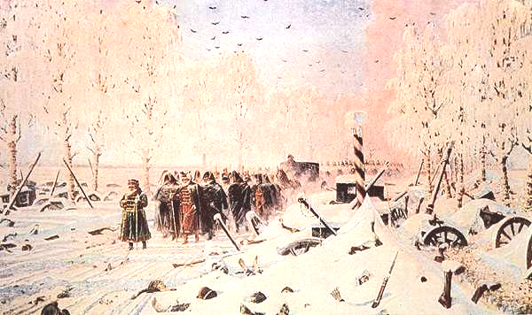
6.Гибель «Великой армии».
В.Верещагин.
По большой
дороге-
отступление,
бегство…
6 октября Наполеон отдал приказ об отступлении. Уходя французы заминировали Кремль,Собор Ва-силия Блаженного и др.,но русские патриоты смог-ли обезвредить заряды.
Император рассчитывал прорваться по Калужской дороге на юг, перезимовать там и на следующий год возобновить боевые действия.

Slide 29
В ходе разыгравшегося сражения город 7 раз пе-реходил из рук в руки.В результате французы повернули на Старую Смоленскую дорогу
Узнав об отступлении французов из Москвы,Ку-тузов вывел русскую армию к Малоярославцу и преградил дорогу неприятелю.
Кутузов двигался вдоль Старой Смоленской до- роги,вступая в бой только тогда когда францу-зы пытались повернуть на юг.Великая армия таяла на глазах.
Малоярославец
Тарутино
р.Березина

Slide 30
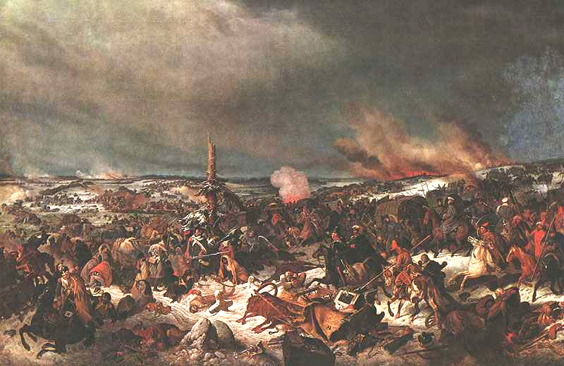
6.Гибель «Великой армии».
Переправа
через
р.Березину.
Последнее сражение разыгралось при переправе че-рез р.Березину в ноябре 1812 года.Русские с ходу атаковали французов и Наполеон,потерявший здесь еще 30 000 солдат,бросил армию и с остатка-ми Старой гвардии возвратился в Париж.
25 декабря Александр I издал манифест об изгнании врага из России и окончании Отечественной вой-ны.

Slide 31
Закрепление.
Определите, какие эпизоды войны изображены на слайдах, и, перейдя в режим редактирования слайда, расставьте события войны в хронологической последовательности.

Slide 32
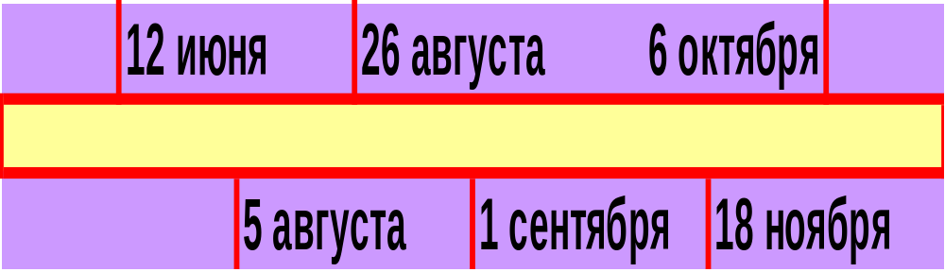
Задание на урок.

Slide 33
Закрепление.
Правильно ответив на вопросы кроссворда, вы сможете прочитать в выделенном столбце слово, означающее характер войны 1812 года.

Slide 34
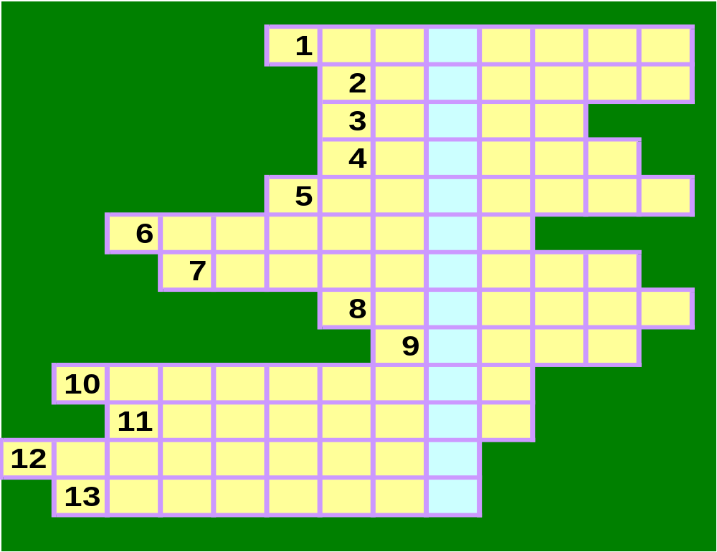
Решите кроссворд.
1.Место, где состоялась
главное сражение войны.

Slide 35
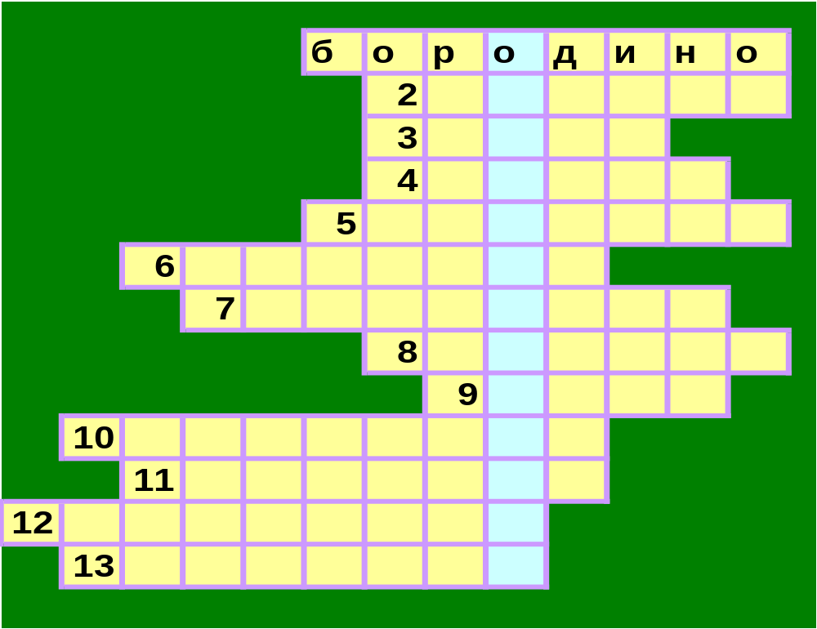
Решите кроссворд.
2.Полководец,
главнокомандующий
русской армии.

Slide 36

Решите кроссворд.
3.Земляные укрепления.

Slide 37
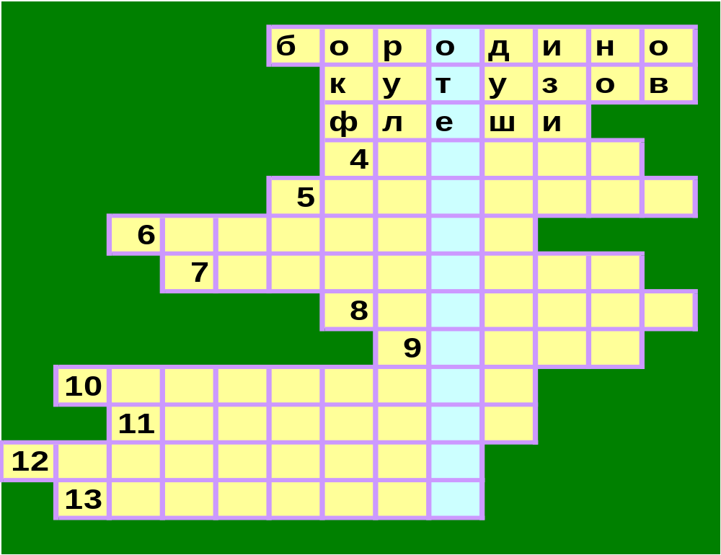
Решите кроссворд.
4.Генерал,командующий
2-й армией после
Бородинской битвы

Slide 38
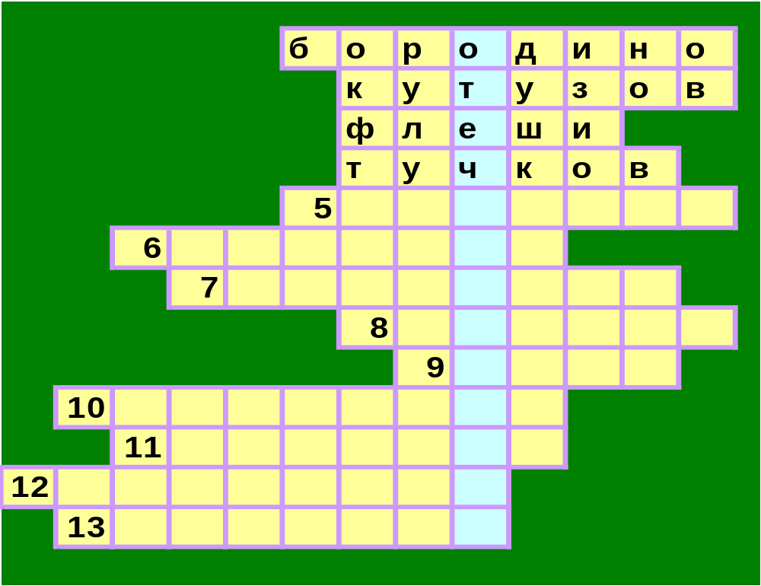
Решите кроссворд.
5.Место последнего сраже-
ния войны 1812 года.

Slide 39
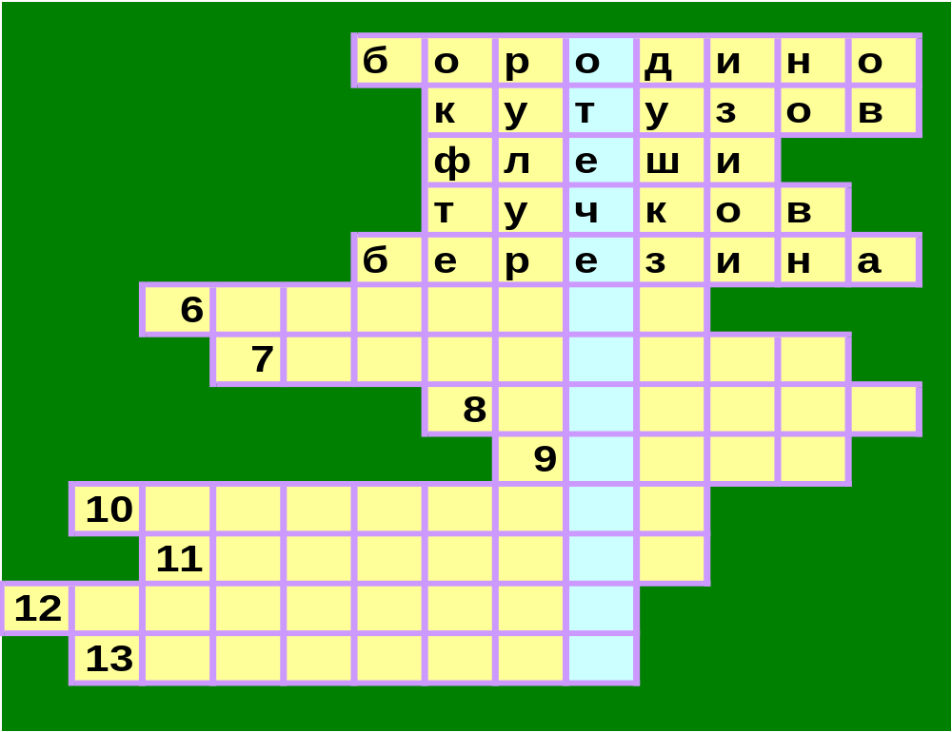
Решите кроссворд.
6.Место соединения
Русских армий.

Slide 40

Решите кроссворд.
7.Генерал,герой войны
1812 года.

Slide 41
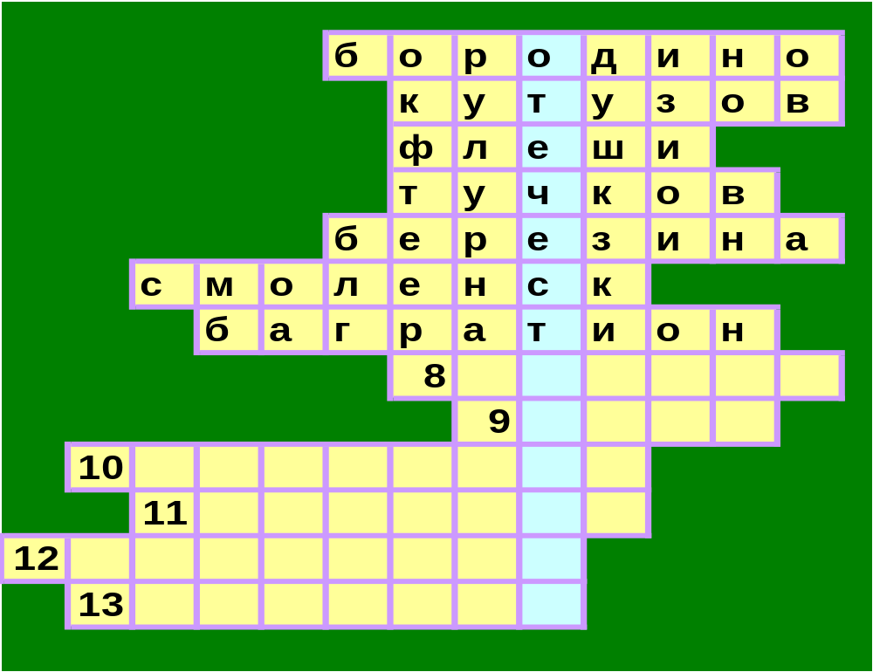
Решите кроссворд.
8.Основатель
партизанского
движения.

Slide 42

Решите кроссворд.
9.Пограничная река.

Slide 43

Решите кроссворд.
10.Место командного
Пункта Наполеона
на Бородинском
поле.

Slide 44

Решите кроссворд.
11.Место отдыха и пере-
группировки русской
армии.

Slide 45

Решите кроссворд.
12.Члены боевых отрядов
составленных из
местных жителей.

Slide 46
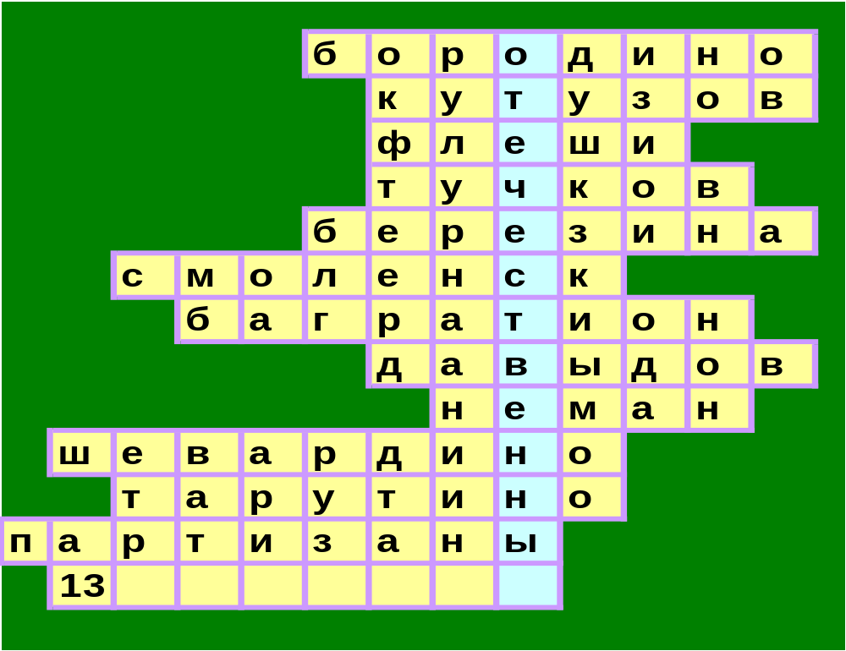
Решите кроссворд.
13.Командир русской ба-
тареи на Бородинском
поле.

Slide 47
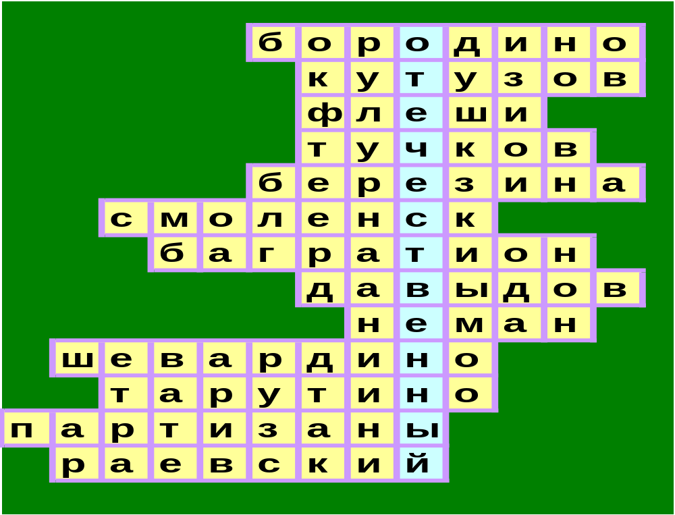
Решите кроссворд.

Slide 48
Задание на урок.
Сформулируйте причины победы России в Отечественной войне 1812 года?

Slide 49
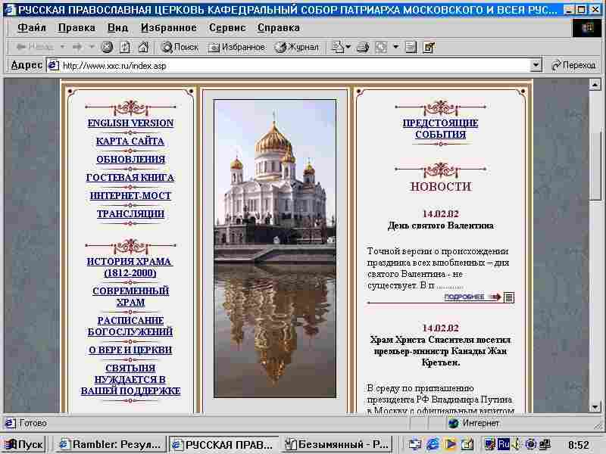

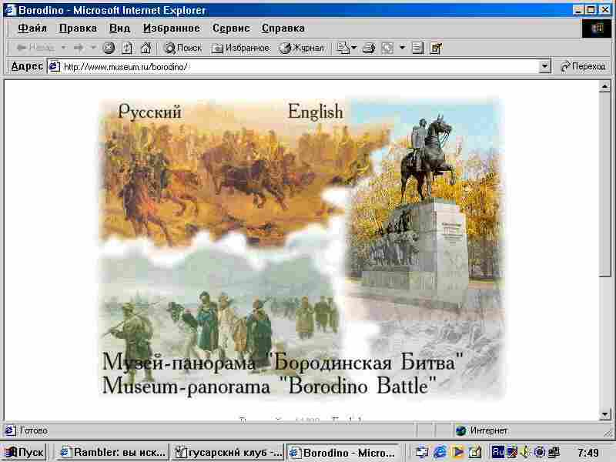
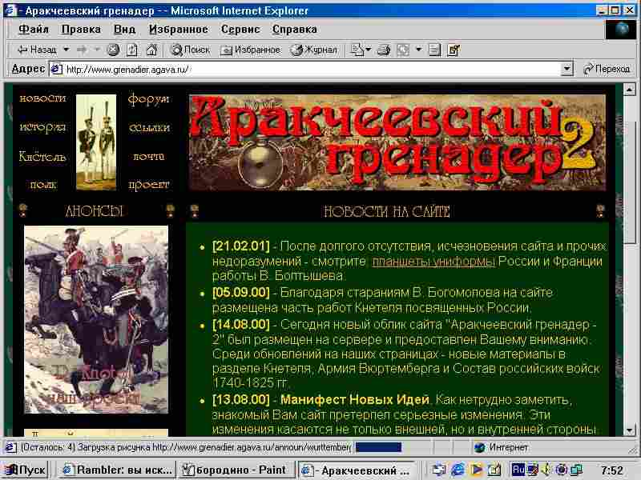
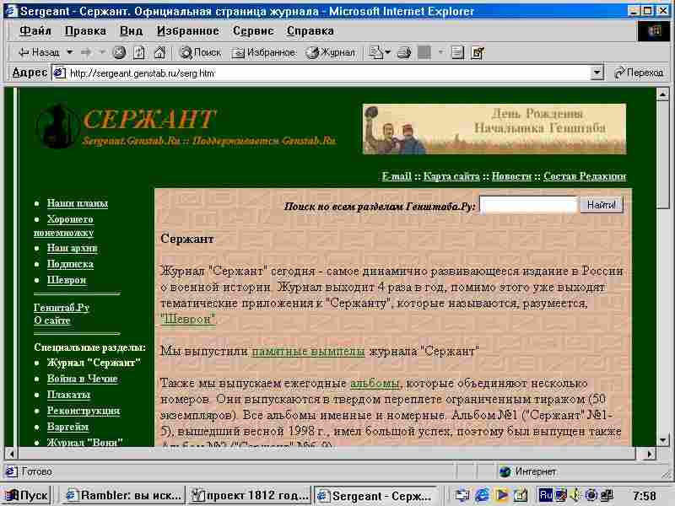
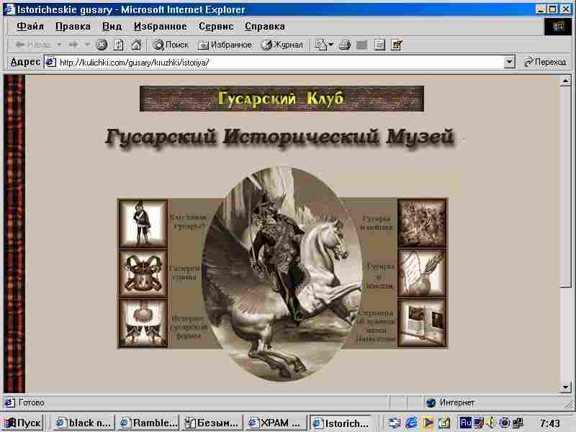
7.WWW-ресурсы по теме.
Храм Христа Спасителя.
www.xxc.ru/index.asp
Проект 1812 год.
www.museum.ru/museum/1812
Бородино.
www.museum.ru/borodino
1812
Аракчеевский гренадер.
www.grenadier.agava.ru
Военно-исторический
журнал «Сержант».
http://sergeant.genstab.ru/serg.htm
Гусарский клуб.
http://kulichki.com/gusary/kruzhki/istoriya

